Slide 1


智能股票投资组合优化与决策系统
汇报人：王登昱 时间：2025.4.12

Slide 2
团队介绍
PART 01
王登昱
汪雪峰
专业：应用物理学 分工：后端开发
专业：应用物理学 分工：计划书撰写
PART 02
库尔班·玉苏普
高志远
专业：应用物理学 分工：前端与后端开发
专业：应用物理学 分工：PPT制作与答辩展示

Slide 3
Catalogue
1.
项目概要
目录
Part One
2.
市场分析
Part Two
3.
技术方案
Part Three
4.
商业模式
Part Four
5.
社会效益
Part Five

Slide 4
01
项目概要

Slide 5

项目概述
项目背景
中国资本市场规模庞大,但个人投资者普遍面临投资回报率低的问题。传统投资决策方法往往依赖个人经验判断,存在主观性强、分析效率低等局限性。虽然市场对智能投顾服务的需求日益迫切,但现有解决方案在个性化、智能化和风险控制等方面仍有待完善。
项目目标
本项目致力于打造基于人工智能的智能股票投资决策支持系统,为个人和中小机构投资者提供专业化的投资工具。通过集成多模型融合决策机制和自适应风险管理系统,帮助投资者实现更科学、理性的投资决策。
技术实现
系统采用机器学习预测与强化学习相结合的双层智能决策架构,通过对股票技术指标和市场数据的分析,构建自动化的特征工程和风险预警机制。基于Flask Web框架开发的一站式投资流程,支持用户根据个人风险偏好和投资目标进行个性化配置,实现投资分析、决策和风险控制的智能化管理。

Slide 6

创新亮点
01.
多模型融合的智能决策机制
· 融合机器学习预测和强化学习优化，实现智能化投资决策 · 系统可以自主学习和适应市场变化，持续优化投资策略
02.
自适应风险管理系统
· 整合多种技术分析策略，构建实时风险评估体系 · 根据市场状况自动调整投资配置，实现风险的动态管理
03.
智能化特征工程
· 智能提取和处理多维度股票特征 · 自动化技术指标分析，提供全面的市场洞察
04.
一站式投资决策平台
· 直观的Web界面设计 · 可将复杂分析结果转化为清晰的投资建议

Slide 7
02
市场分析

Slide 8



市场现状与痛点
01
国内股票投资市场现状
中国股市用户超2亿，但量化工具使用者不足10%，个人投资者回报率低，市场存在投资者结构不平衡、量化投资发展滞后、投资者教育不足、信息不对称严重等问题。
02
用户痛点与需求
个人投资者：缺知识、缺工具、情绪化交易。 中小投资机构：缺系统、缺技术、缺量化团队。 科技型券商和金融科技公司：需要集成AI决策模块。
03
市场潜力与发展趋势
智能投资市场快速发展，2023年国内证券投资咨询业务收入达80亿元，预计2028年突破200亿元。智能投顾市场规模从2020年的500亿元增长到2023年的2,000亿元，年均增长率超50%。

Slide 9
竞争格局分析
竞争对手分析
核心竞争优势
市场趋势与机会
专业金融终端 （如同花顺、东方财富） - 优势：数据全面、专业性强 - 劣势：不具备智能分析能力，使用门槛高 AI投资顾问服务 （如蓝海智投、京东智投） - 优势：自动化程度高，操作便捷 - 劣势：算法决策过程不透明，个性化定制能力弱 量化交易平台 （如国泰安量化平台、优矿） - 优势：策略开发自由度高，适合专业用户 - 劣势：普通投资者使用门槛高，学习成本大
技术创新：融合机器学习预测和强化学习优化的双层决策系统，提供更精准的投资建议 个性定制：根据用户风险偏好和投资目标，提供灵活的投资组合方案 实时监控：自动化的风险预警机制，帮助投资者及时规避市场风险 成本优势：无人工投顾成本，为用户提供更经济的专业投资服务
普惠金融加速发展，量化投资主流化，AI技术赋能金融，个性化需求增长，监管科技促进合规。

Slide 10
03
技术方案

Slide 11
系统架构设计
系统整体架构
数据层设计与实现
多源数据采集系统，实现数据高效获取和管理。
分层架构设计，包括数据层、算法层、服务层和应用层。
算法层设计与实现
服务层设计与实现
机器学习预测系统，采用随机森林算法。 强化学习决策系统，基于PPO算法。
RESTful API服务设计，实现资源标准化访问。
风险管理系统设计
系统优化与性能提升
组合风险评估，实现风险全面评估。
数据处理优化，提升系统运行效率。
系统监控与运维
日志管理系统，实现系统运行状态全面监控。

Slide 12
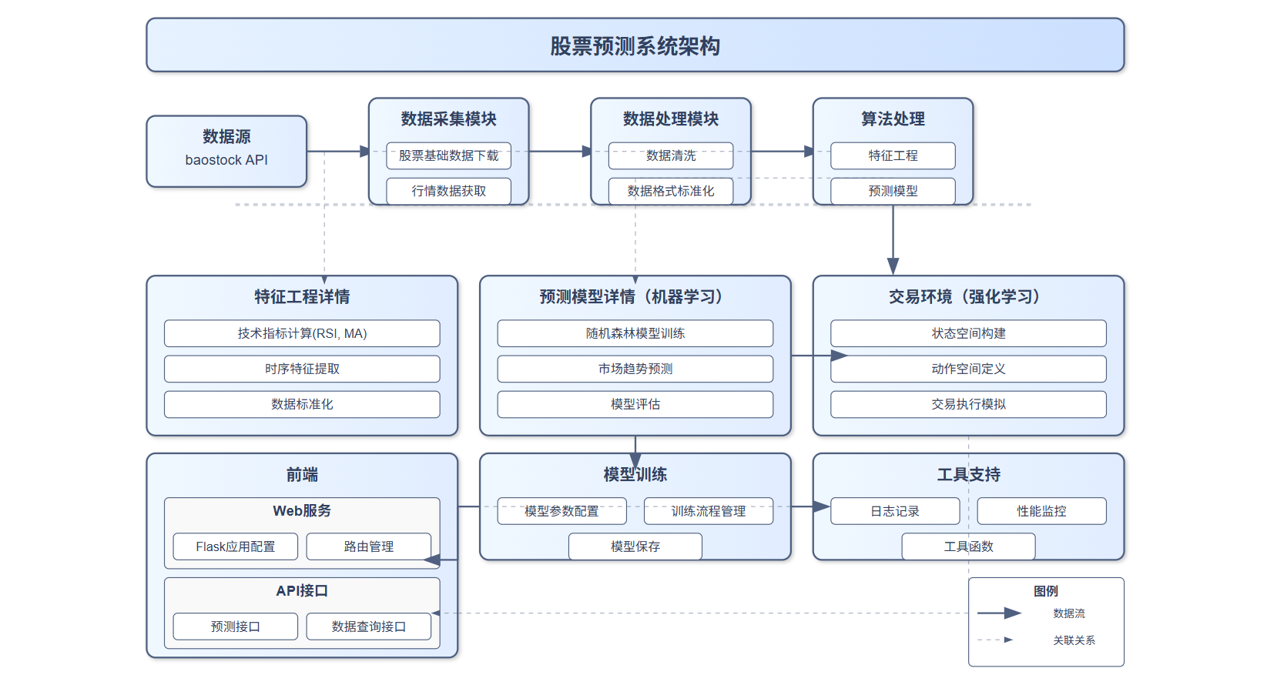
系统架构流程图

Slide 13
核心模型说明
预测模型（机器学习）
决策模型（强化学习）
模型性能与优化
基于随机森林算法构建的预测模型，通过分析股票的技术指标（包括移动平均线、相对强弱指标、布林带等）和市场行为特征，对股票走势进行预测。该模型能够有效捕捉市场趋势变化，为投资决策提供数据支持。
采用先进的近端策略优化算法，通过自定义的股票交易环境实现投资组合的动态优化。系统通过不断学习市场变化和交易经验，优化资金分配策略，实现投资收益的最大化。模型能够根据市场状况自动调整投资比例，保持投资组合的最优状态。
结合技术分析指标，构建了全方位的风险评估体系。系统能够实时监控市场风险，通过分析价格趋势、成交量变化等多个维度的数据，及时调整投资策略，确保投资组合的安全性。同时，通过动态的仓位管理和止损机制，有效控制投资风险。

Slide 14

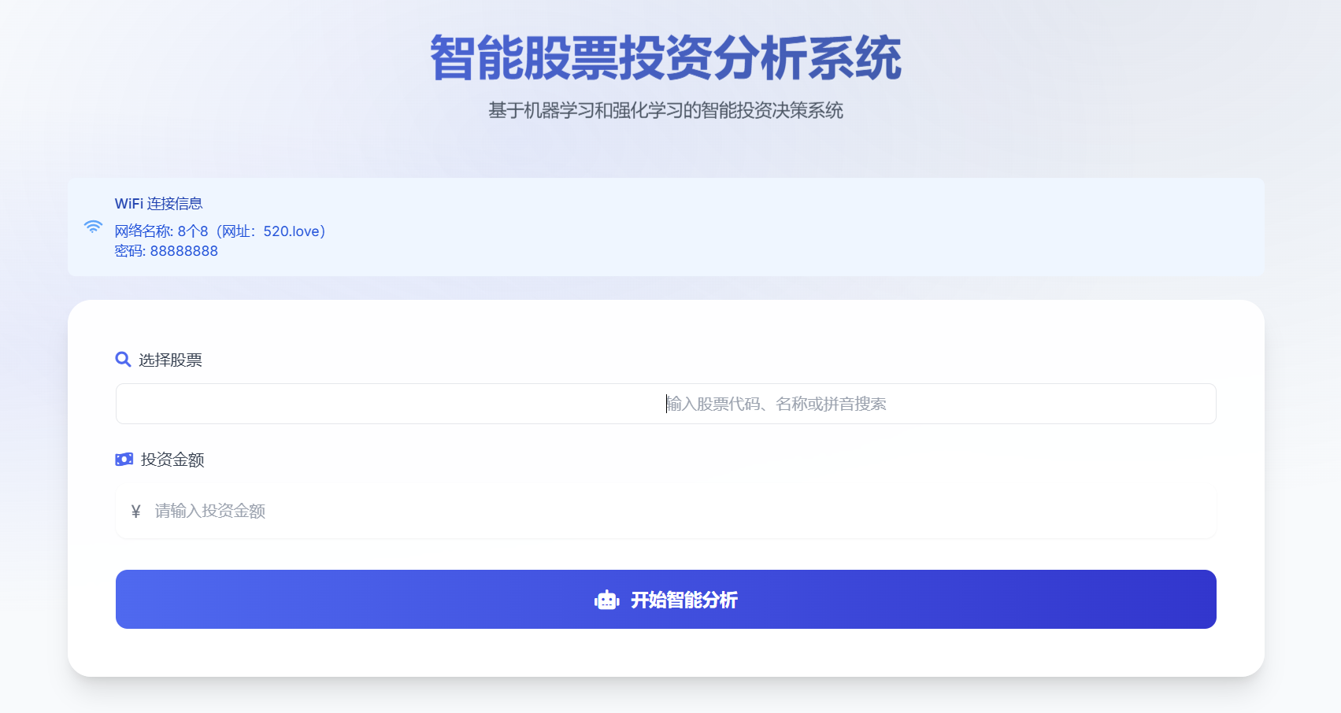
01
系统运行与展示
系统界面

Slide 15
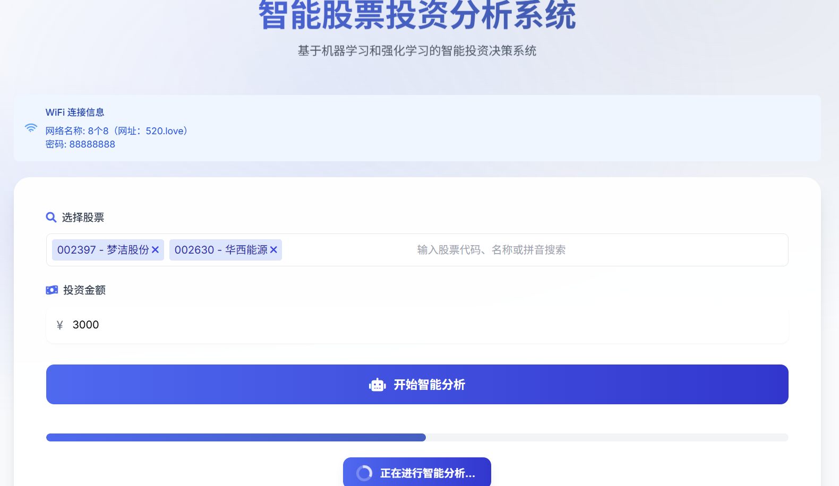
02
系统运行与展示
系统运行示例

Slide 16
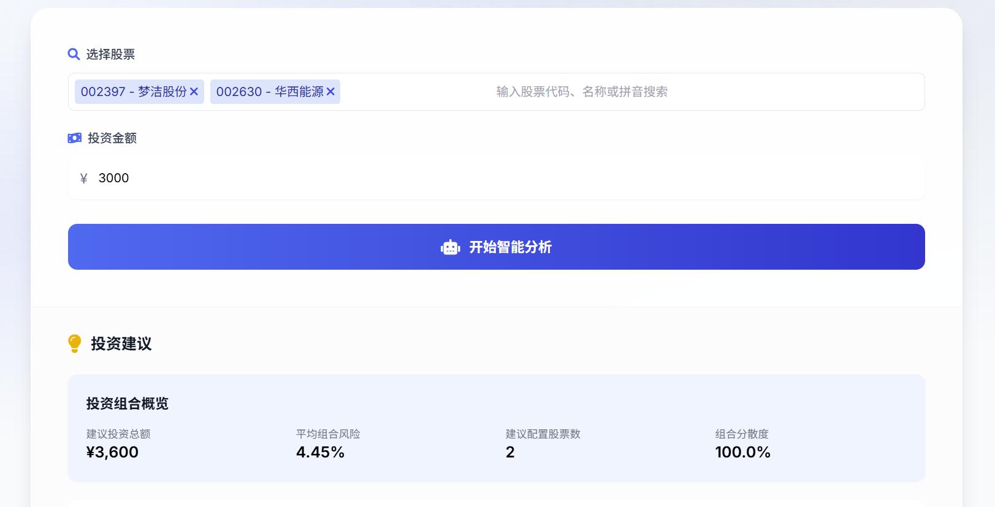
03
系统运行与展示
系统运行结果

Slide 17
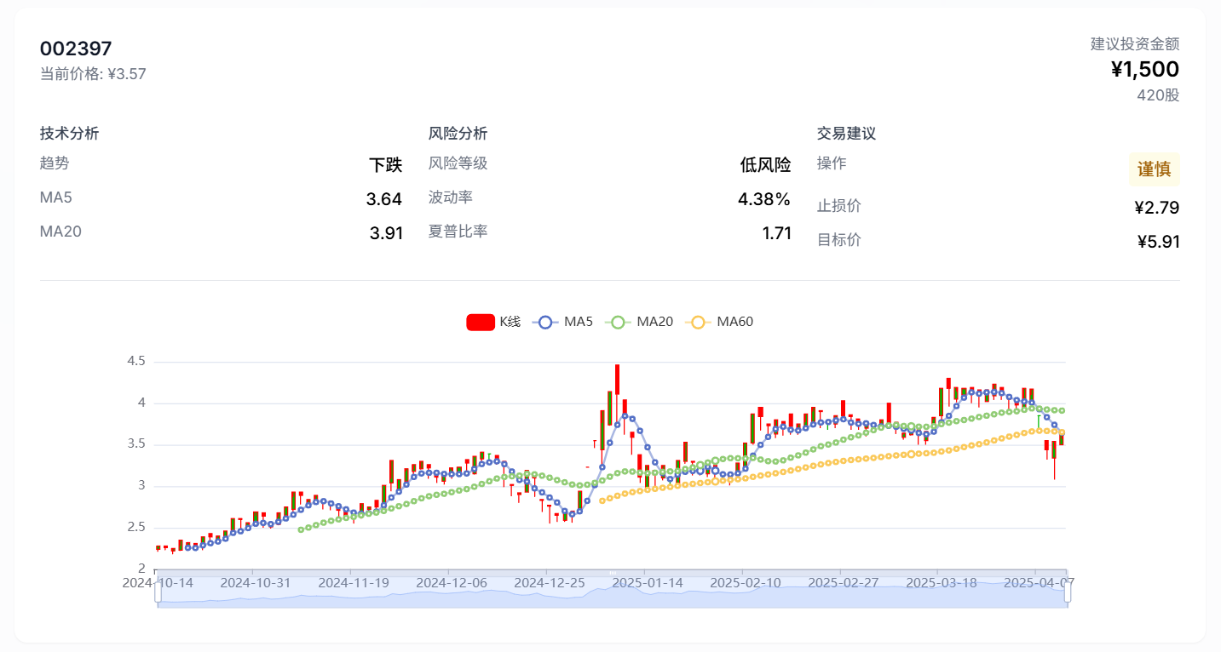
04
系统运行与展示
系统分析结果

Slide 18
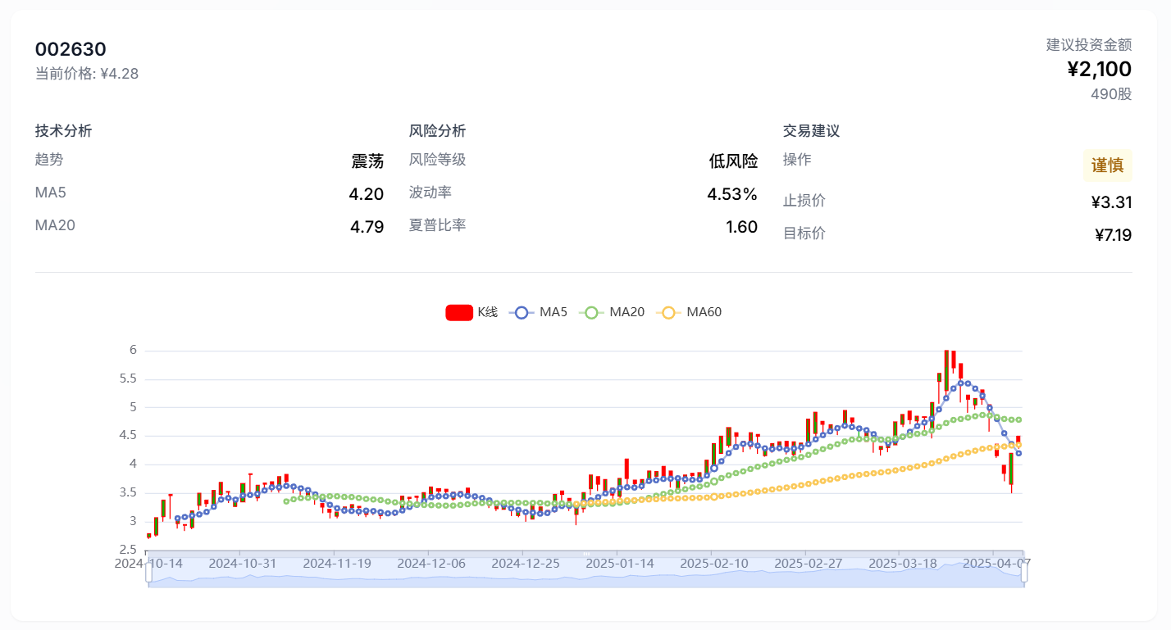
05
系统运行与展示
系统分析结果

Slide 19
04
商业模式

Slide 20
盈利模式设计
订阅制收费
API调用计费
基础版9.9元/月 高级版29.9元/月 首月免费试用，年费订阅8折优惠。
基础API包1元/100次 高级API包1元/50次

Slide 21
渠道策略
线下渠道
线上渠道
与券商、金融科技公司、投资者教育平台合作。
开发者社区
官方网站和移动应用（iOS/Android），支持在线订阅和支付。
提供API文档和技术支持，吸引第三方开发者。

Slide 22
用户运营与增长策略
用户获取
用户激活
内容营销、社交媒体推广、口碑传播。
新手引导、个性化推荐、实时反馈。
用户留存
用户转化
建立会员体系、举办定期活动、提供优质客户服务。
免费试用、限时优惠、个性化推荐。

Slide 23
05
社会效益

Slide 24

提升大众金融素养，推动普惠金融
传统投资门槛高、信息不对称严重，普通用户往往处于劣势。 本系统以人工智能为支撑，降低投资准入门槛，让更多人能够以理性、科学的方式参与市场。 面向大众，提供智能分析、组合优化等辅助功能，有助于实现**“让每个人都能拥有自己的智能投顾”**的目标。 在普惠金融与金融科技融合的大趋势下，本项目提供了一种落地路径。

Slide 25

增强风险意识，引导理性投资行为
当前市场中，投机行为、盲目跟风现象普遍，造成大量不必要的亏损。 系统不仅提供“买什么”的建议，也注重“为什么买”和“能承担多少风险”的教育。 通过风险评估模型与回测机制，让用户更直观理解市场的不确定性。 有助于树立长期、稳健的投资理念，减少非理性操作。

Slide 26
服务中小投资者，推动金融生态公平发展
中小投资者因资金体量、技术能力等限制，常被边缘化。 本系统可为其提供专业化、定制化的投资策略支持，提升市场参与效率。 从更宏观角度看，这也有助于推动金融资源更均衡分配，促进整体金融生态的健康发展。

Slide 27
谢谢大家

